Slide 1


Космическая смена «Сириус 2022»
01-15 апреля 2022г.
№ : 2
Приемник-передатчик AIS﻿ КУ04-22
Название команды: Космодесантные Уловители
Космическая автоматическая идентификация объектов и искусственный интеллект

Slide 2


Космодесантные Уловители
№ : 2
Эксперты
Корягина Софья
Косарев Алексей
Сергей
Сергей
Проектный менеджер
Программист
Туляков Илья
Парфентьев Павел
Ангелина
Александр
Проектировщик 3D-моделей
Схемотехник

Slide 3
Цель программиста
№ : 2
Создание системы мониторинга состояния судна на основании данных физических датчиков
Задачи
1. Написать код для нейросети;
2. Написать код для платы;
3. Откладка и тестирование кода.

Slide 4
Цель схемотехника
№ : 2
Проектировка и создание электрической цепи
Задачи
1. Спроектировать электрическую цепь;
2. Нанести на текстолит медные дорожки;
3.Установить и спаять необходимые компоненты.

Slide 5
Цель проектировщика 3D-моделей
№ : 2
Разработка и сборка корпуса для приемника
Задачи
1. Создать эскиз и детали корпуса;
2. Смоделировать корпуса в инструментах 3D-моделирования;
3. Печать и сборка корпуса;
4. Собрать все компоненты.

Slide 6
Цель проектного менеджера
№ : 2
Обеспечение результативного выполнения проекта
Задачи
1. Построить эффективный процесс работы в команде;
2. Обеспечить работу всех направлений проекта;
3. Распределить задачи и контролировать их выполнение;
4. Подготовить проект к защите.

Slide 7
Теоретические обоснования
№ : 2
Получатель сообщения
Помехи
Декодер
Декодер
Демодулятор
Физический канал
Функции АИС перестали ограничиваться передачей идентификационной информации о судне. Система из идентификационной превратилась в информационную

Slide 8
Типы данных АИС
Статические данные
Динамические данные
Рейсовые данные
идентификационный номер судна IMO
координаты судна с признаком точности и состоянием целостности
осадка судна (вводится в начале рейса, исправляется по мере необходимости)
идентификационный номер морской подвижной службы MMSI
время в UTC, час, мин, с
курс относительно грунта (COG)
(тип) опасного груза (вводится в начале рейса)
позывной сигнал и название судна
курс судна по гирокомпасу
порт назначения и время прибытия (вводится в начале рейса, исправляется по мере необходимости)
длина и ширина судна
навигационное состояние судна
тип судна
скорость поворота (ROT)

Slide 9
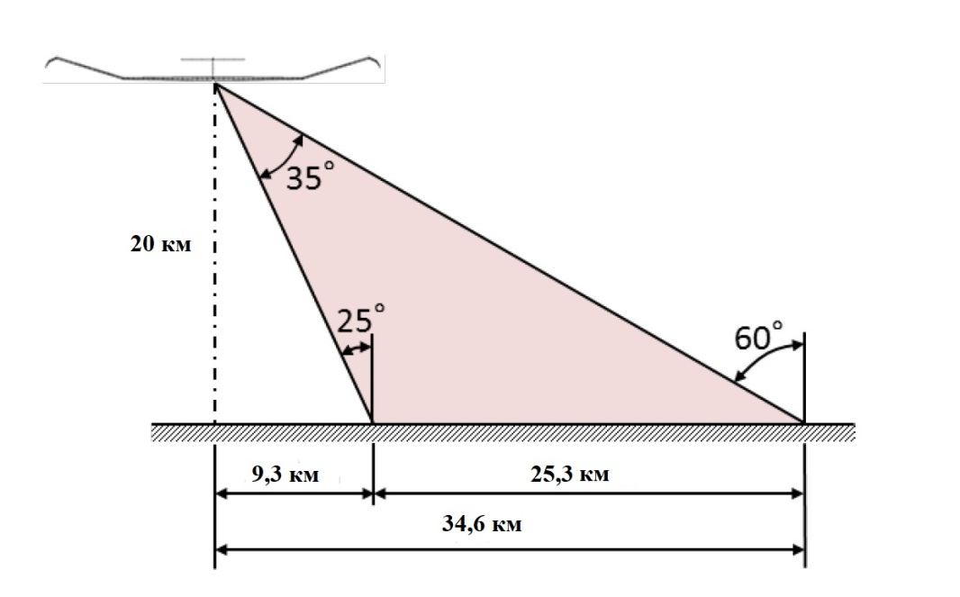
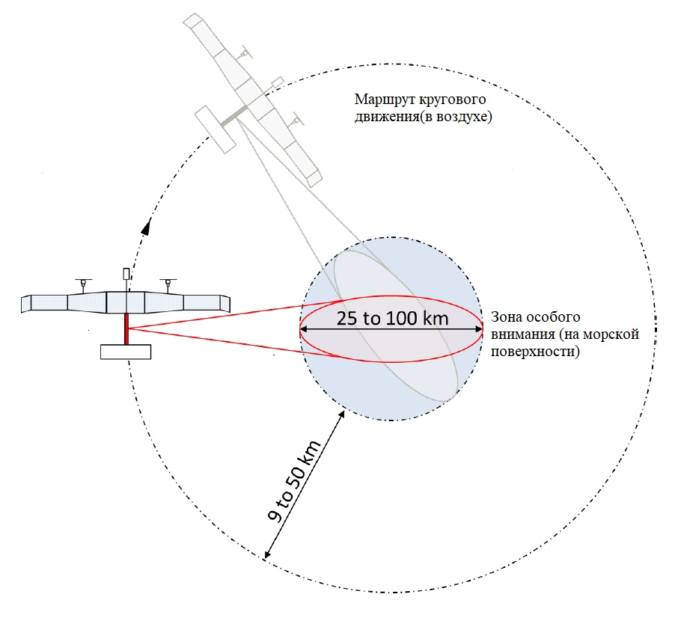
В Германии НИИ микроволновой и радиолокационной техники DLR разработал для установки на ПКА РСА X-диапазона по следующим режимам:
а) в режиме радиолокационной съемки;
б) в режиме селекции движущихся целей (СДЦ);
в) в режиме СДЦ в дальней морской зоне.

Slide 10
Анализ существующих решений
№ : 2
Какие решения рассматривались и какое выбрали и почему

Slide 11
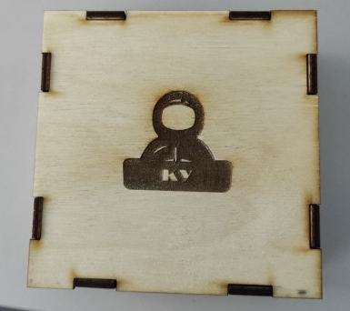
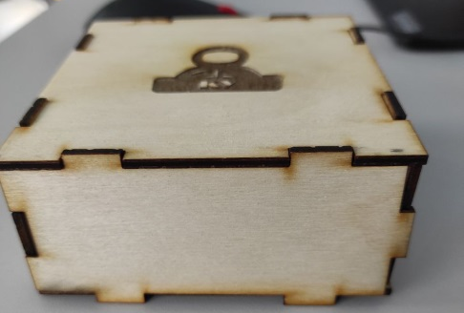
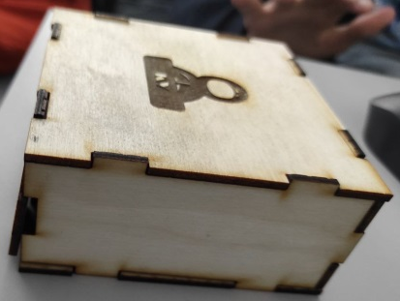
Технологические решения
Какие решения рассматривались и какие выбрали и почему
№ : 2
Форма: коробка
Усилитель и тд
Подбор компонентов и тд. Конструкционные моменты. КОРОБКА ИЛИ ЯЩИК

Slide 12
Организационные решения
№ : 2
Какие решения рассматривались и какие выбрали и почему

Slide 13
Ход проекта
№ : 2
Этапы проекта, как менялись решения в ходе проекта, как проходили испытания

Slide 14
Ошибки проекта
№ : 2
Какие ошибки (командные, организационные, технологические, теоретические и т.д.) были допущены и как их можно исправить
Подбор элементной базы блабла
Микроконтроллер СТМ8 медленный. Все минусы
СТМ32L

Slide 15
Результаты проекта
№ : 2
Оценка результатов проекта, план развития

Slide 16
Развитие проекта
№ : 2

Slide 17
Космическая смена «Сириус 2022»
01-15 апреля 2022г.
№ : 2
Контакты:
Космическая автоматическая идентификация объектов и искусственный интеллект

